Slide 1
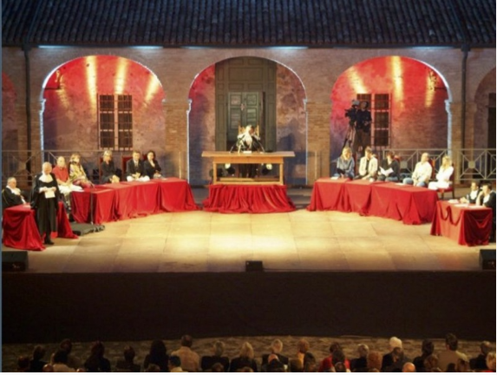
Public History
Processo X Agosto, Villa Torlonia, San Mauro Pascoli
https://www.sammauroindustria.com/processoxagosto
Elisabetta Patrizi
(Università degli Studi di Macerata)

Slide 2
Premessa
«La conoscenza storica e la sua pratica non possono limitarsi al mondo accademico e scientifico; sebbene esso rimanga il luogo della ricerca e dell’accreditamento di qualità, il “fare storia” riguarda una cerchia ampia di storici, professionali e non».
(M. Ridolfi, Verso la Public History. Fare e raccontare storia nel tempo presente, Pisa, Pacini, 2017, p. 5)

Slide 3
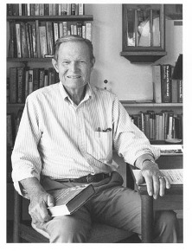

Che cos’è la Public History?
Gli esperti del settore dicono che è facile da praticare, ma difficile da definire.
Il fondatore della PH, Robert Kelley nel 1978 ha definito la Public History come quell’«employment of historians and the historical method outside of academia».
Nel 2007 il National Council of Public History (NCPH) ha proposto una nuova definizione di Public History: «a movement, methodology, and approach that promotes the collaborative study and practice of history; its practitioners embrace a mission to make their special insights accessible and useful to the public» (Cauvin, Public History. A texbook of Practise, New York-London, Routledge, 2022, p. 11)

Slide 4

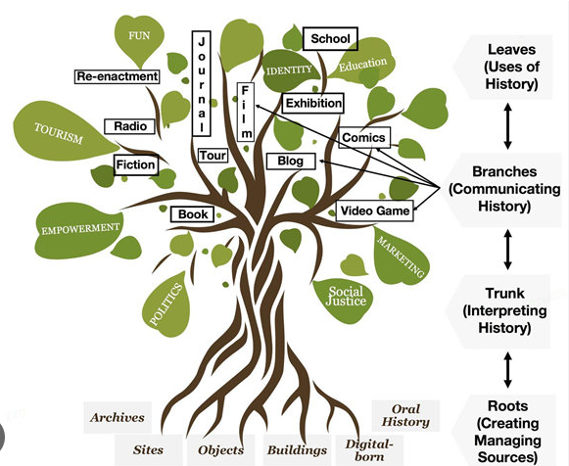
Nel 2011 l’International Federation for Public History (IFPH) ha sottolineato come la Public History sia «a field in the historical sciences made up of professionals who undertake historical work in a variety of public and private setting for different kinds of audience worldwide» (ibid.)
Secondo Thomas Cauvin la PH è «a process that includes distinct but connected pratices»:
creating and managing sources,
interpreting history,
communicate to large, often non-academic audiences through multiple media.
Una delle chiavi di volta della Public History è l’elemento partecipativo.

Slide 5
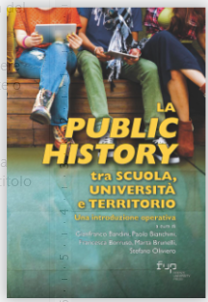
«Il principale obiettivo della disciplina – scrive Monica Dati – è mettere in pratica un dialogo tra interlocutori diversi per stabilire una conoscenza diffusa e condivisa del passato, per valorizzare la storia e l’importanza di “pensare storicamente”, “ritenuto un pensare utile per tutta la collettività”» (M. Dati, p. 9).
First the public:
il pubblico o l’utente si profila come co-autore, interlocutore e collaboratore delle iniziative di Public History proposte (≠ pubblico mero ricevente del contenuto storico).
Il public historian deve avere capacità di rivolgersi a nuovi interlocutori con modalità diverse dalle vecchie pratiche narrative (public engagement).
https://books.fupress.com/catalogue/la-ipublic-historyi-tra-scuola-universit-e-territorio/10643

Slide 6
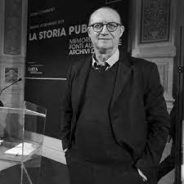
Secondo Serge Noiret la PH si può considerare come quel particolare tipo di approccio al passato che assomma in sé una vasta gamma di pratiche, le quali hanno per obiettivo la diffusione della storia e della memoria verso pubblici e comunità diversificate di non specialisti.
Il concetto di storia e quello di memoria spesso sono confusi e utilizzati in modo intercambiabile, ma sono cose diverse, anche se entrambi riguardano il passato.
Storia | Memoria
racconto documentato di eventi del passato, basato su fonti affidabili, interpretate in modo rigoroso | non è una disciplina, in quanto si riferisce al modo in cui le persone, come singoli o come gruppi, ricordano gli eventi passati in base al proprio vissuto
ha una dimensione pubblica Ma non riguarda solo i fatti e gli eventi, riguarda l'uomo nel suo complesso | ha una dimensione intima, coinvolge emozioni, ricordi, punti di vista diversi.
Esempio su Guerra civile americana:
soldatini
figurine
La lost cause dei sudisti

Slide 7
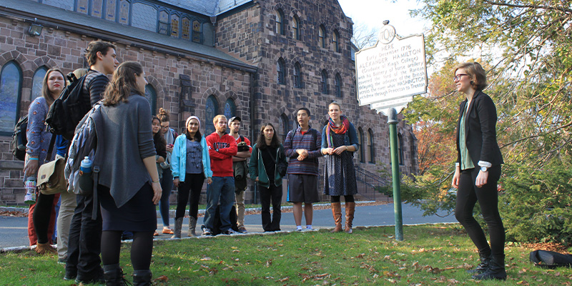
Il compito del Public Historian
È interprete della storia e della memoria di una comunità.
È un “passatore di storia” e un “comunicatore di memoria” che adotta varie forme di narrazione (Noiret, pp. 15, 17)
Secondo l’Italian Public History Manifesto: “Historians who adhere to Public History conduct activities related to research and communication outside academic circles, in the public sector as well as in the private sector, with and for different audiences” (Tucci, 2018).
The public history class met outside at the site where the historic marker says Alexander Hamilton held off the British
https://sas.rutgers.edu/news-a-events/news/newsroom/faculty/2543-public-history-program-gives-new-perspective-on-the-past
Lavora in equipe con diverse professionalità, «to making history relevant and useful in the public sphere» (NCPH).
Utilizzare linguaggi accattivanti in grado di coinvolgere il pubblico, mantenendo la centralità del messaggio storico e senza cedere alla spettacolarizzazione.

Slide 8
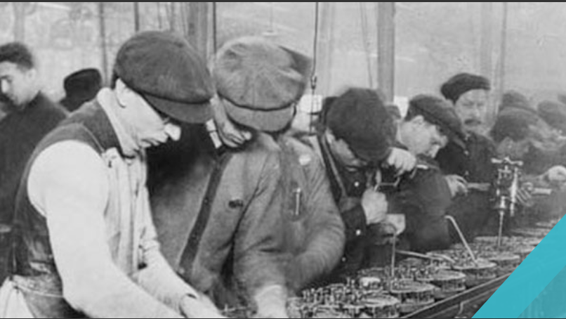
Nuove fonti
Gli storici pubblici possono produrre narrazioni storiche in diversi contesti (scuole, biblioteche, associazioni, musei, aziende) e attraverso diversi media (mostre, filmati, documentari, tecnologie digitali etc.).
«La fonte d’archivio non si presenta più come elemento privilegiato dell’analisi storiografica ma ad essa devono essere affiancati altri documenti: dalla fotografia a filmati, passando per la musica, le arti figurative, il teatro, la letteratura, diari ed autobiografie, testimonianze orali e non ultime le fonti native digitali» (Dati, p. 32).
National Council of Public History
https://ncph.org/history-at-work/

Slide 9
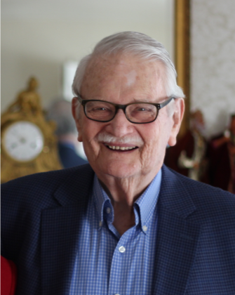
Quando, dove e perché nasce la PH?
La Public History nasce negli Stati Uniti negli anni Settanta del Novecento per iniziativa di Robert Kelley.
Contribuisce al suo sviluppo lo storico Wesley Johnson, che si impegna per diffondere l’approccio della Public History in giro per il mondo (missionario della Public History).
I due storici nel 1978 fondano la rivista «The Public Historian» e nel 1979-80 il National Council on Public History.
Secondo Wesley la PH nasce dalla necessità di superare l’isolamento degli storici universitari, per:
mettere la “storia al servizio della comunità” → history from below
e favorire anche nuove prospettive occupazionali per gli storici.

Slide 10
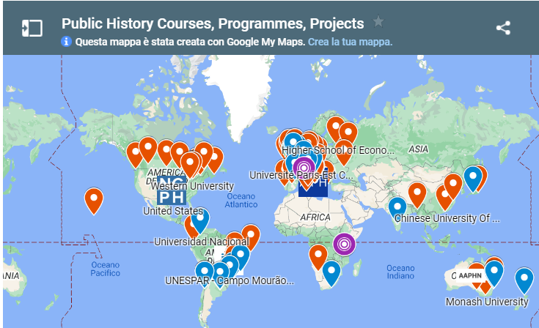
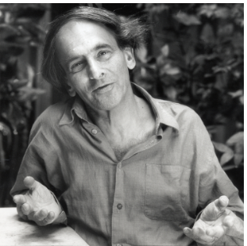
All’inizio della sua storia la Public History coincide con l’Applied History, in quanto si occupa di questioni politiche e relative al presente, poi piano piano allarga i suoi orizzonti a uno spettro tematico potenzialmente infinito.
Gradualmente la Public History si è diffusa al di fuori degli Stati Uniti, prima in contesto anglosassone (Gran Bretagna, Canada, Australia) e poi, nonostante l’iniziale riluttanza e scetticismo di alcuni Paesi (ad es. Francia e Germania), anche in Europa.
https://ifph.hypotheses.org/public-history-programs-and-centers
Il primo Paese europeo in cui la PH ha attecchito è stato la Gran Bretagna, dove è arrivata ad un riconoscimento ufficiale negli anni Ottanta (convegno internazionale presso il Ruskin College di Oxford, 1985) grazie all’impegno di Raphael Samuel → popular history.
Il primo master in PH si è tenuto nel 1996, anno della morte di Samuel, e oggi conta ben tre gradi nella formazione universitaria (laurea, master, dottorato).

Slide 11
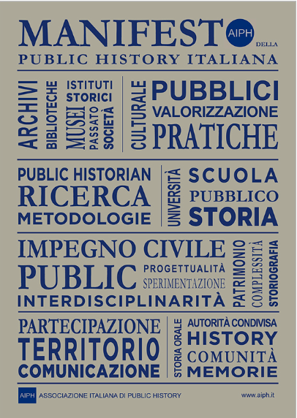
E in Italia?
In Italia nel 2017 è nata l’Associazione Italiana di Public History (AIPH).
Si è volutamente evitato di tradurre l’espressione Public History, perché l’espressione “storia pubblica” evoca implicazioni con la sfera politica e con l’uso pubblico della storia (che spesso è un uso strumentale).
Nel Manifesto della PH italiana si legge:
«Per i public historian è imprescindibile considerare i pubblici, specialisti e non, sia come interlocutori privilegiati sia come possibili protagonisti di originali pratiche di ricerca, contribuendo a restituire agli storici e alla storia un ruolo centrale nell’interpretazione della società contemporanea» .
https://aiph.hypotheses.org/3193

Slide 12
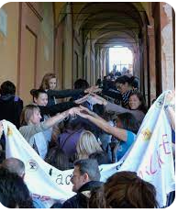
La PH in Italia ha preso il via agli inizi del nuovo millennio, soprattutto per tramite dei festival di storia, ovvero manifestazioni promosse per ripensare la storia coinvolgendo larghe fette di pubblico (teatro, cinema, giochi, musica, mostre, tavole rotonde, incontri etc.).
Eventi ai quali gli storici partecipano e collaborano insieme a molteplici professionalità per mettere in scena la storia e rispondere al bisogno diffuso di storia.
Nel 2004 è nata la Festa Internazionale della Storia di Bologna,
nel 2005 il festival della storia di Gorizia e quello a Torino-Piemonte,
nel 2014 il 900Fest di Forlì
Dal 2001 si svolge lo spettacolare Processo x Agosto a San Mauro Pascoli presso Villa Torlonia
Rievocazione del passamano lungo il portico di San Luca, Bologna

Slide 13
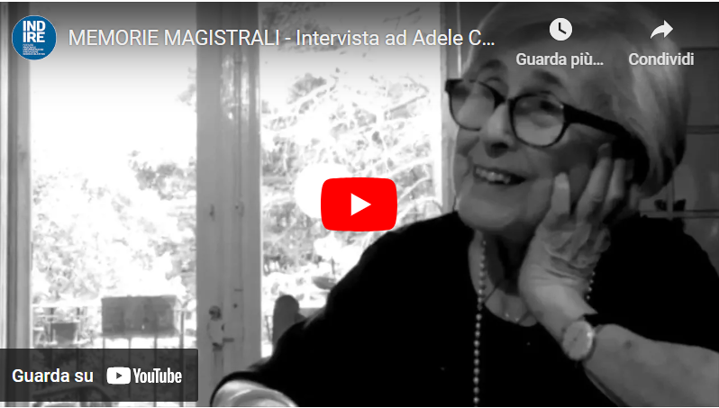
Il campo d’azione della PH
Il panorama degli ambiti di azione e linguaggi della PH è molto ampio (parchi storici, in cui realizzare percorsi della memoria, musei storici nazionali e di nuovo conio, mostre ed esposizioni, laboratori interattivi, spettacoli teatrali, reading di testimonianze autobiografiche, romanzi storici, film e documentari, anniversari e commemorazioni, manifestazioni e rievocazioni storiche, televisione, radio, siti web, social media etc.).
Il punto di convergenza è dato dalla volontà di promuovere esperienze che permettono di andare oltre la fruizione passiva ed individuale (lettura di un libro).
La Digital Public History: uno dei terreni di azione maggiormente coltivati dalla PH è il web, dove si rintracciano molteplici iniziative di fruizione pubblica del passato, ivi comprese le più innovative esperienze supportate dalle tecnologie di realtà immersive e aumentata.
Progetto Indire Memorie Magistrali
https://www.indire.it/progetto/memorie-magistrali/

Slide 14

Il reenactment
Ricostruzione storica, che vede la partecipazione di reenactors (figuranti, a volte anche attori di professione) e la consulenza di Public Historians che si occupano della veridicità e dell'accuratezza della rappresentazione.
Si è sviluppato in USA in occasione della celebrazione del primo centenario della Guerra Civile americana, quando ci si rese conto che bisognava trovare forme di coinvolgimento del pubblico più attrattive del solito convegno scientifico.
Tanti e variegati sono ormai gli esempi di reenactment diffusi in diversi Paesi,
sono stati incentivati dalle amministrazioni locali e dai privati, per promuovere l’economia del territorio (heritage tourism) e il suo patrimonio culturale identitario.
https://www.rievocazioni.net/
Esempio: https://www.tolentino815.it/associazione/

Slide 15
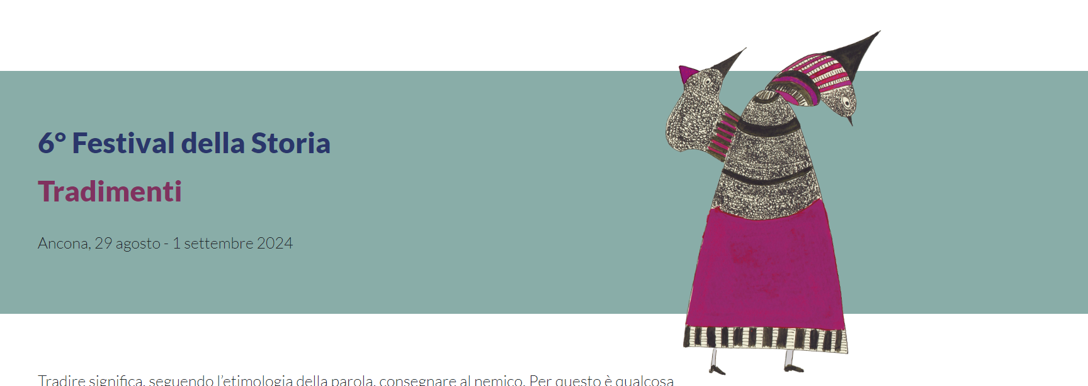
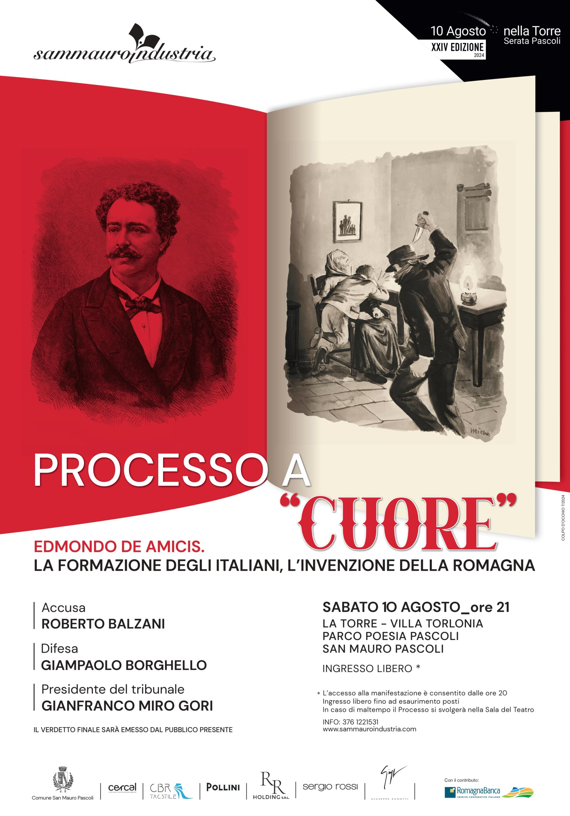
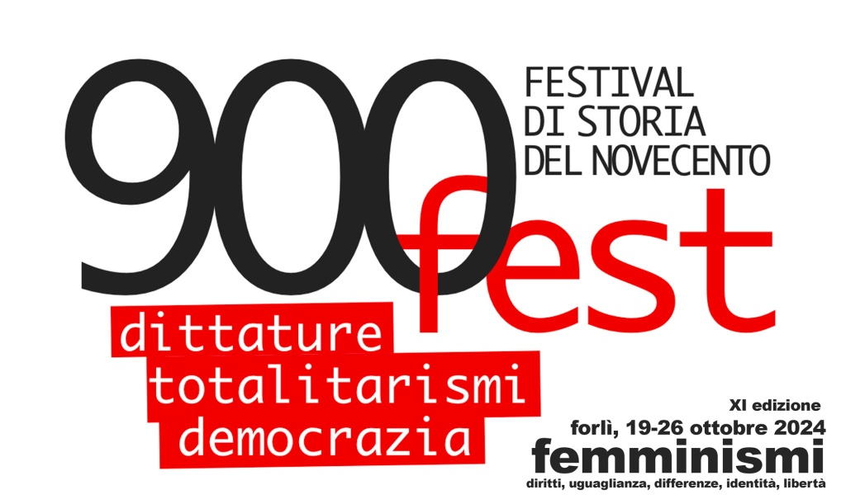
I Festival di storia
esprimono il bisogno collettivo di storia presso il pubblico e «rappresentano un luogo reale […] dove si possono incontrare esperienze consolidate di spettacolarizzazione della storia» (Noiret, p. 20).

Slide 16
Gli spettacoli teatrali
L’attore diventa “passatore di memoria”, coinvolgere il pubblico ricorrendo non alla narrazione dotta e astratta, ma partendo dal proprio punto di vista documentato.
Un esempio è dato dall’attività teatrale di Marco Paolini (teatro civile), che nel portare in scena la catastrofe del Vajont del 1963 realizza un’azione di Public History di grande impatto emotivo.
Paolini narra in prima persona, parte dai suoi ricordi e lo fa a partire dalle fonti:
«per raccontarvi questa storia […] per tenervi svegli, attenti inevitabilmente signori ogni tanto … invento. […] Ma quando faccio parlare gli imputati, no! Perché sul Vajont c’è stato un processo. […]. Mi sono potuto leggere quello che un po’ di storici, giornalisti, gente documentata capace nel suo lavoro come Tina Merlin e altri hanno fatto. Va ben? Io non rivelo niente, casomai rimetto in circolo. Ma non faccio scoop: è tutto pubblicato. Quando parlano gli imputati, non sono parole di dialoghi inventati, ma sono atti del processo» (Ridolfi, p. 20).

Slide 17
Commemorazioni e celebrazioni di anniversari
Caratterizzano la società contemporanea sono un esempio di come la storia abbia invaso la sfera pubblica, che chiede di commemorare e rievocare per poter rinsaldare la propria identità.
In Italia le celebrazioni del calendario civile (25 aprile festa della liberazione, 2 giugno festa della repubblica) negli anni si sono modificate, ad esse si sono aggiunte date che celebrano l’individuo in quanto “vittima” (della memoria, del terrorismo e delle mafie, delle foibe, etc.).
Queste celebrazioni hanno prodotto nuovi scenari in svariati ambiti: didattica scolastica, allestimenti museali, nuovi luoghi della memoria, rinnovamento della toponomastica etc. tutti ambiti di intervento in cui lo storico (interno ed esterno all’università) torna a giocare un ruolo centrale nel raccontare la storia.

Slide 18
Alcune conclusioni
C’è un bisogno effettivo di storia nel tempo presente, a cui gli storici universitari e non debbono rispondere, lavorando di concerto con altre professionalità e sperimentando nuovi linguaggi capaci di coinvolgere il pubblico nel “fare storia”.
La domanda sociale di storia è concreta.
Si tratta di comunicare in modo diverso i risultati della ricerca affinché circolino maggiormente ed in modo più efficace.

